Slide 1




Je compose pour vous avec ma douce et fidèle amie
L’Escroc
Dans toute sa splendeur
pauvre garçon N° 38

Slide 2
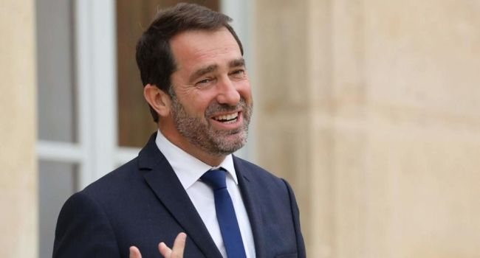
Un Ex délinquant ?
Castaner
Danger !

Slide 3
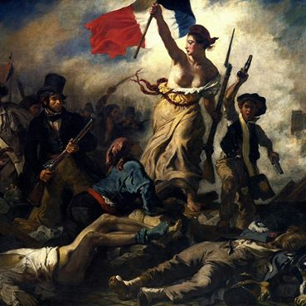
La révolte Gronde
en France
actuellement ?

Slide 4
Et c'est ministre de l'intérieur .... n' importe quoi ... Epoustouflant !!!!!!!

Slide 5
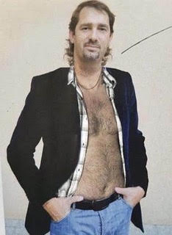

Slide 6
Vraie photo d'un ex délinquant !
À 18 ans, il quitte le foyer familial et reste deux ans à Marseille, où il gagne de l'argent notamment en jouant au poker2. Il se lie avec Christian Oraison, un caïd des Alpes-de-Haute-­Provence de la Dream Team abattu de plusieurs balles en 2008 ; il déclare à ce sujet : « C'était mon grand frère, mon protecteur. Il m'appelait l'étudiant »
Ceci est une VRAIE PHOTO D’ARCHIVE du nouveau Ministre de l’Intérieur, Christophe Castaner, du temps ou il jouait au poker et qu'il fricotait avec le grand banditisme… (heureusement qu’il existe des archives !!!)
Pauvre France…

Slide 7
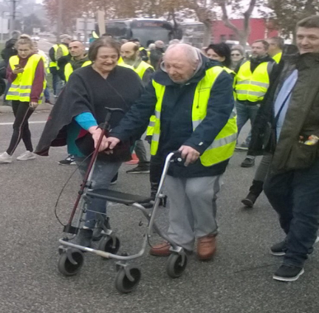
Toutes couches de
population est là ?

Slide 8
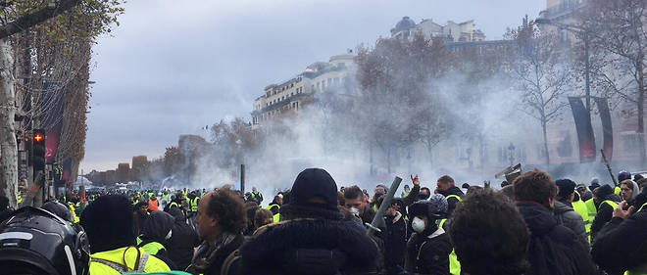
C’est un mouvement populaire ,
et non politique ?

Slide 9


Slide 10
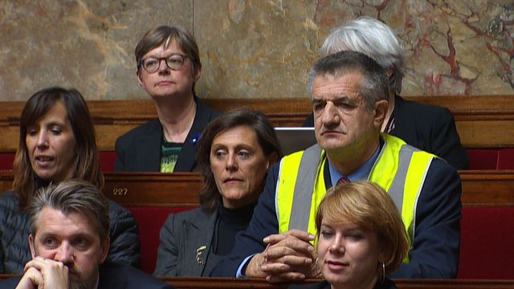

Slide 11


Slide 12


Slide 13


Slide 14


Slide 15

Et cela le fait sourire ?

Slide 16


Slide 17


Slide 18


Slide 19


Slide 20
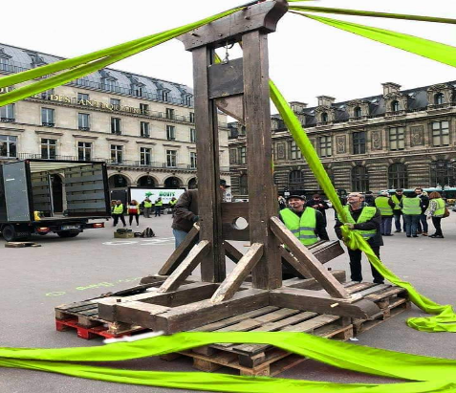
C’est pour toi Manu ?

Slide 21


Slide 22


Slide 23
Je compose pour vous avec ma douce et fidèle amie
C’était
L’escroc
Dans toute sa splendeur
pauvre garçon

